Slide 1
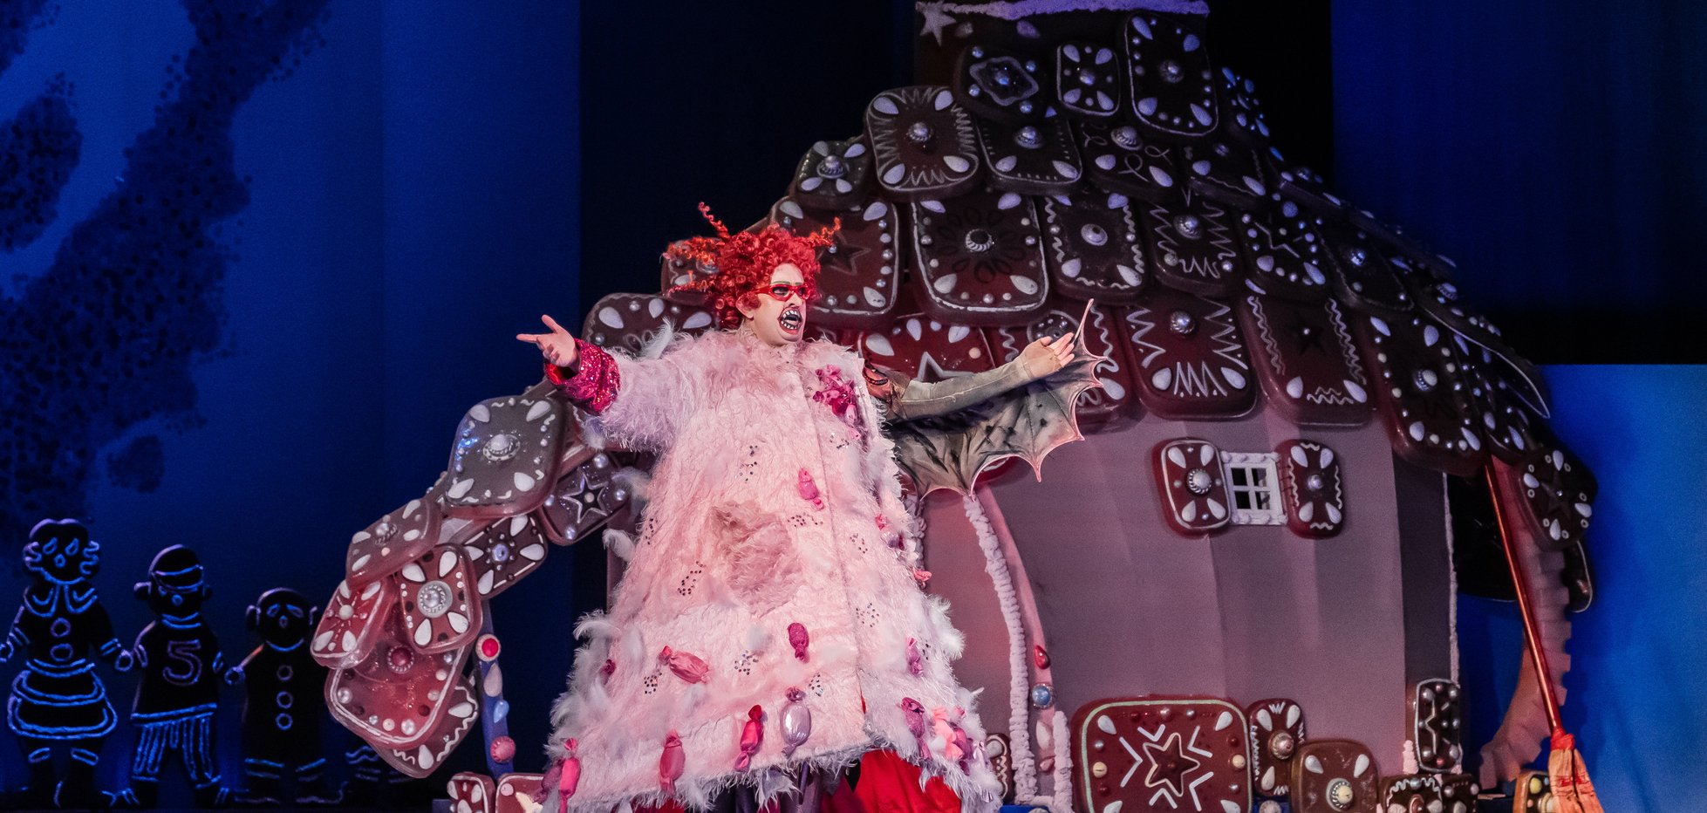
Hänsel und Gretel
Oper Leipzig

Slide 2
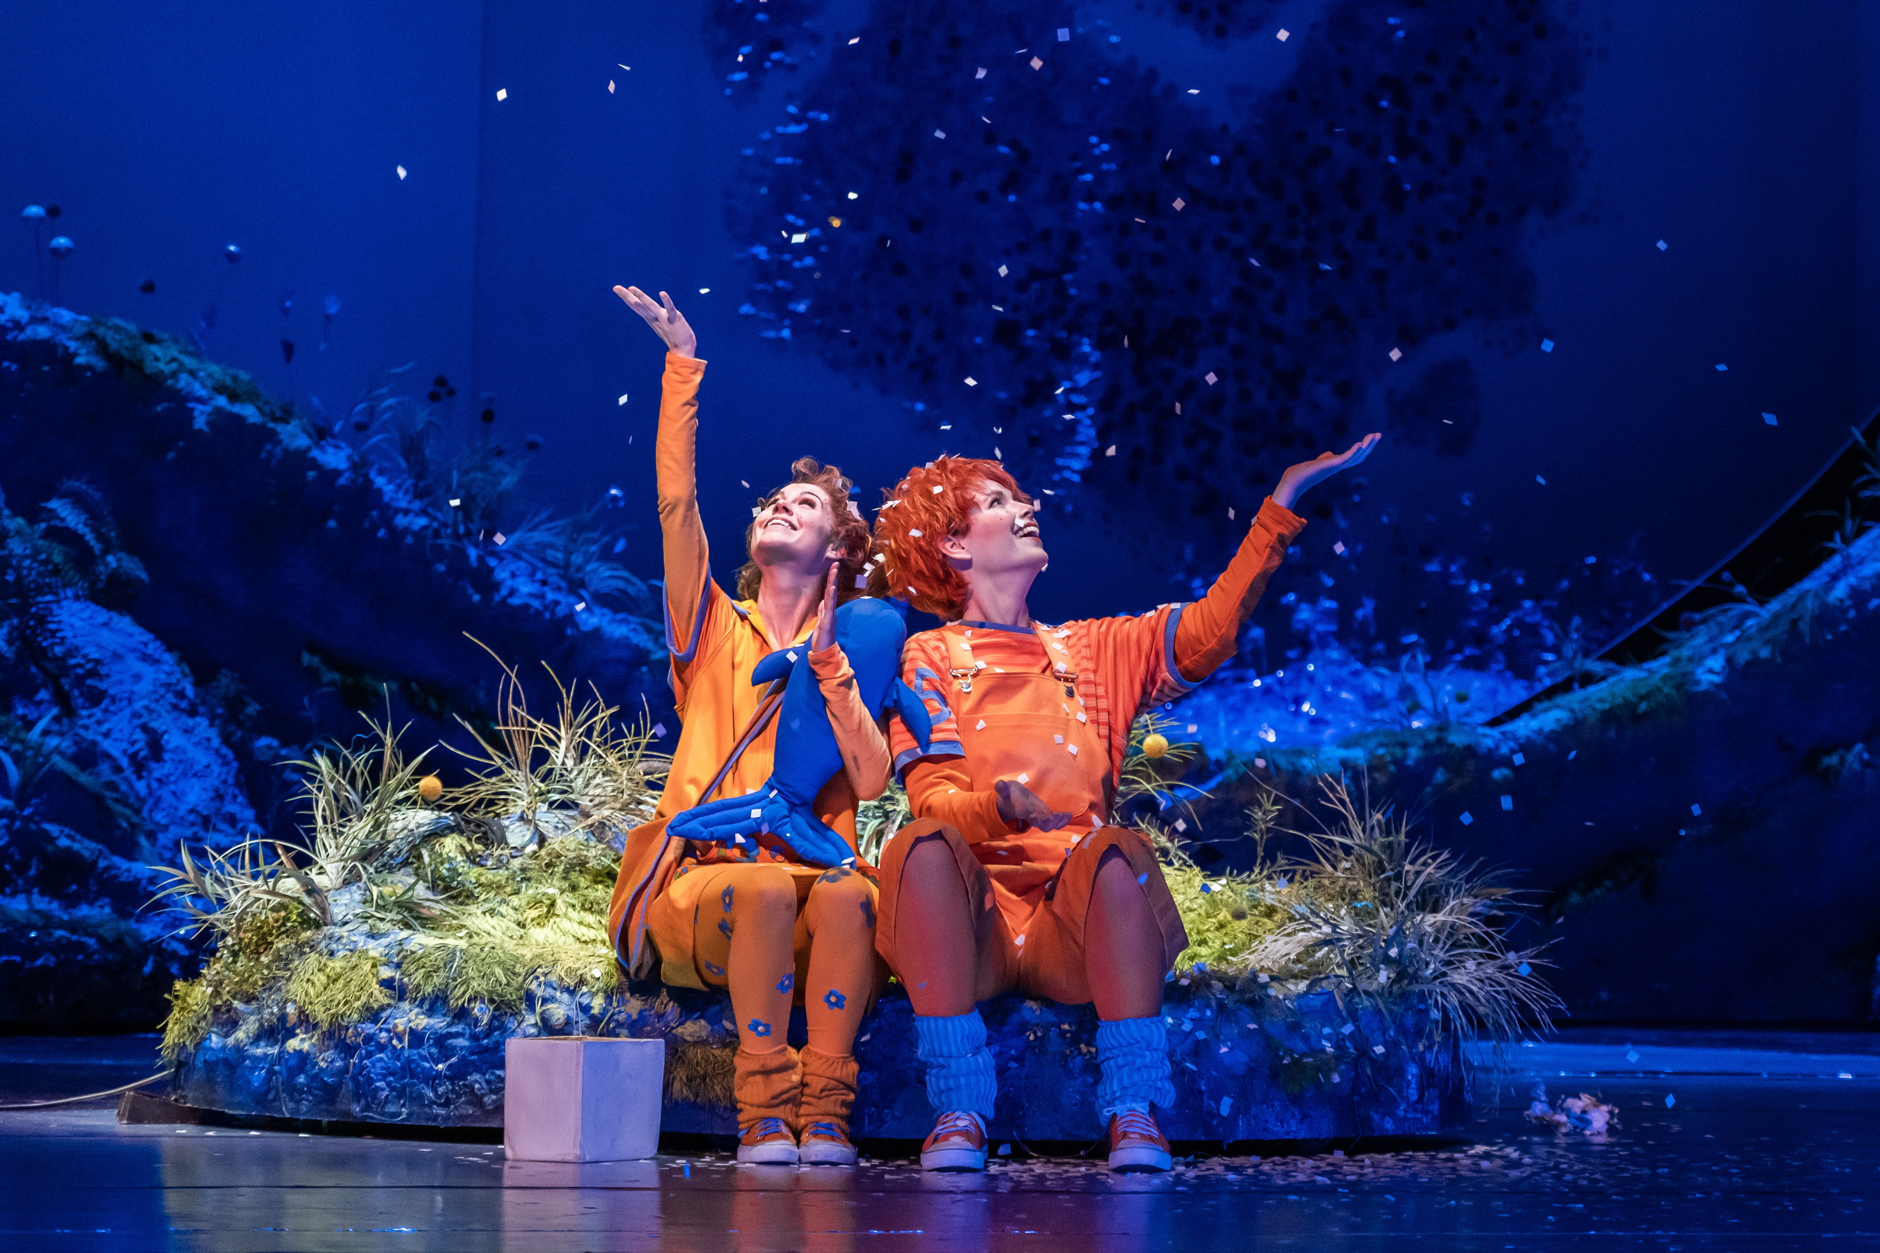
Hänsel und Gretel
Es war seltsam das Hänsel von einer Frau Gespielt wurde
Gretel war anders wie im Märchen dargestelt

Slide 3
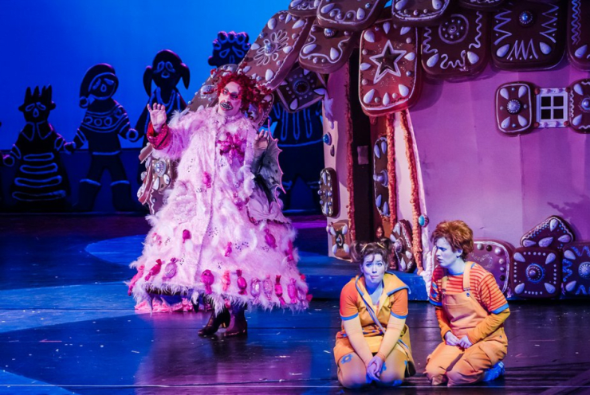
Eine Lustige stelle
Lustige stelle war, als die Kinder die Hexe in den Ofen geschubst haben und der Ofen dann explodiert ist

Slide 4
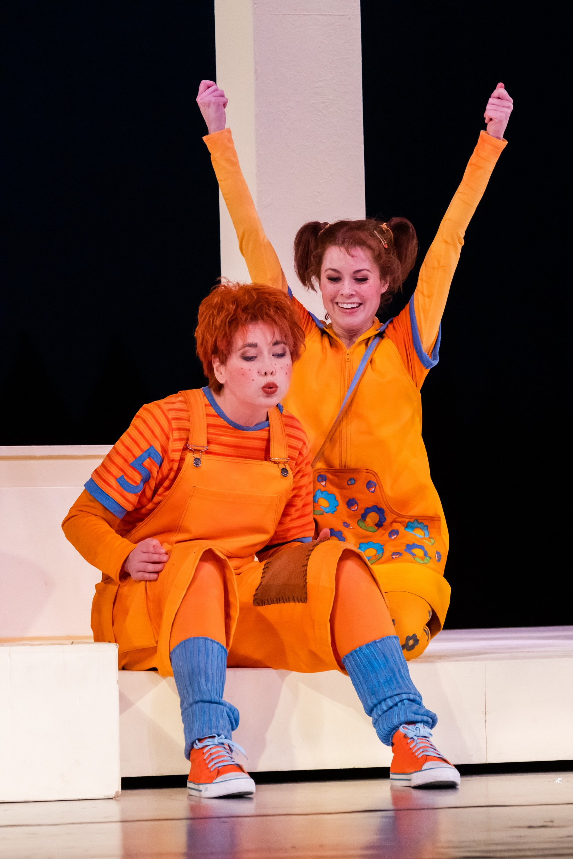
Seltsame stellen
Waren das einige stellen wie der fliegende Wal oder die Engel anders waren

